Slide 1
Híres női programozók

Slide 2

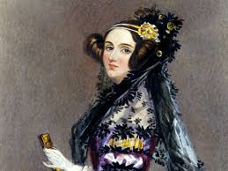
Ada Lovelace
- Az első programozó a történelemben
- Charles Babbage analitikus gépéhez írt algoritmust
- Látomása volt a számítógépek jövőjéről
- A programozás anyjának tartják

Slide 3
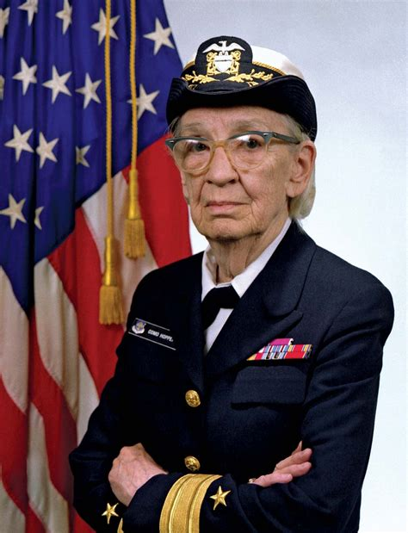
Grace Hopper
- Az amerikai haditengerészet admirálisa és úttörő programozó
- Megalkotta az első compiler-t
- A COBOL nyelv egyik megteremtője
- A debugging kifejezés elterjesztője

Slide 4
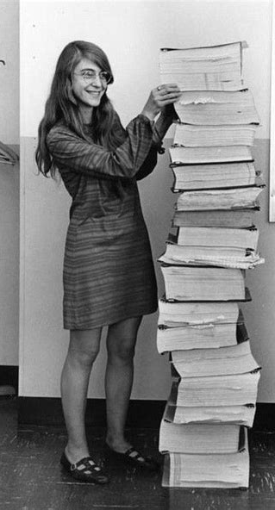
Margaret Hamilton
- A NASA Apollo-programjának vezető szoftvermérnöke
- Az Apollo 11 fedélzeti szoftverének megalkotója
- A szoftverfejlesztés mint mérnöki tudomány megteremtője

Slide 5
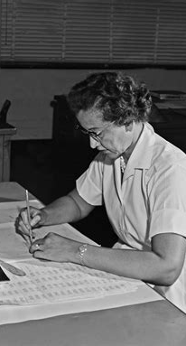
Katherine Johnson
- Matematikus és űrkutató
- Ő számolta ki az első amerikai űrhajósok pályáit
- A Hidden Figures film egyik fő alakja

Slide 6
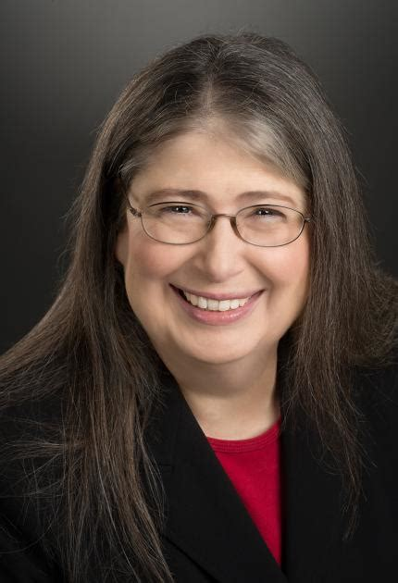
Radia Perlman
- A világháló anyja
- Megalkotta a Spanning Tree Protocolt (STP)
- A modern internet hálózati struktúrájának alapja

Slide 7
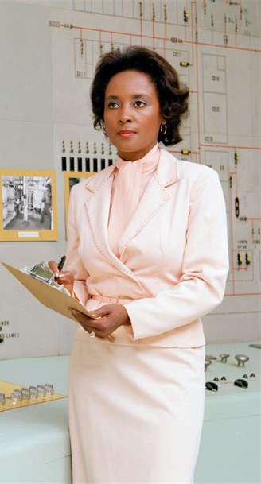
Annie Easley
- NASA-programozó és matematikus
- A Centaur rakétaprogram kulcsfigurája
- A STEM sokszínűségének úttörője

Slide 8
Köszönöm a figyelmet!

